Slide 1
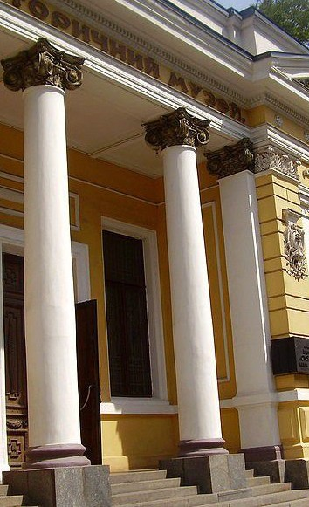
Екскурсійний маршрут “Стежками Яворницького”
ВИКОНАЛА: КАРАКАШ МАРІЯ ОЛЕГІВНА,
УЧЕНИЦЯ 8 КЛАСУ В С. П. “НАУКОВИЙ ЛІЦЕЙ МІЖНАРОДНИХ ВІДНОСИН ІІ-ІІІ СТ.” УНІВЕРСИТЕТУ МИТНОЇ СПРАВИ ТА ФІНАНСІВ
М. ДНІПРО
Н А У К О В И Й К Е Р І В Н И К : К Р О Н Г А У З В Л А Д И С Л А В О Л Е К С А Н Д Р О В И Ч К Е Р І В Н И К Ф А К У Л Ь Т А Т И В У З І С Т О Р І Ї
В С . П . “ Н А У К О В И Й Л І Ц Е Й М І Ж Н А Р О Д Н И Х В І Д Н О С И Н І І - І І І С Т . ”
У Н І В Е Р С И Т Е Т У М И Т Н О Ї С П Р А В И Т А Ф І Н А Н С І В М . Д Н І П Р О
Дніпропетровське відділення МАНу України (м. Днıпро)

Slide 2
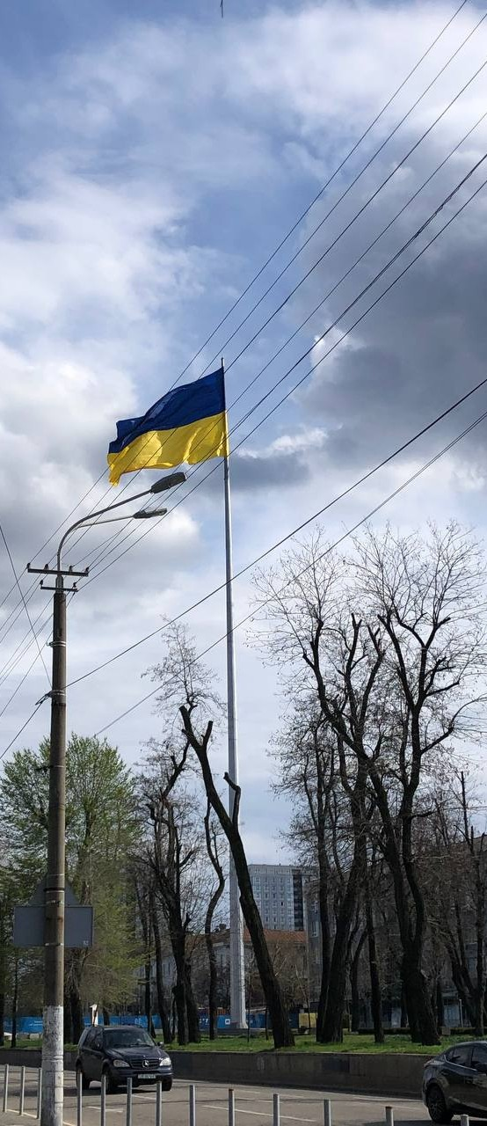
Мета дослідження: Розробка та створення туристичного маршруту місцями пам'яті Д.І. Яворницького.
Завдання: Дослідити біографічні нариси катеринославського періоду життя Д.І. Яворницького; скласти перелік ключових архітектурних пам'яток міста, що викарбовують пам'ять про відомого історика- козакознавця.
Об’єкт дослідження: Історія рідного міста й історія життя Д. І. Яворницького в Катеринославі-Дніпропетровську.
Предмет дослідження: Історично-архітектурні пам’ятки міста Дніпро.
Вступ

Slide 3
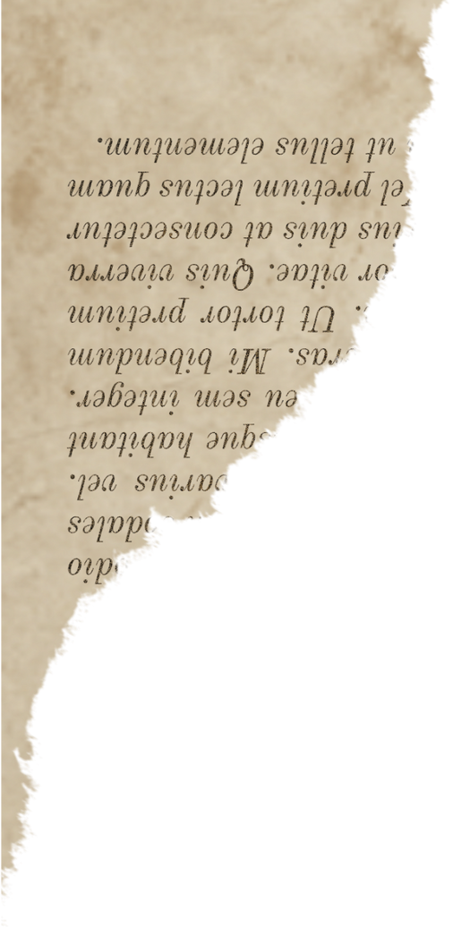
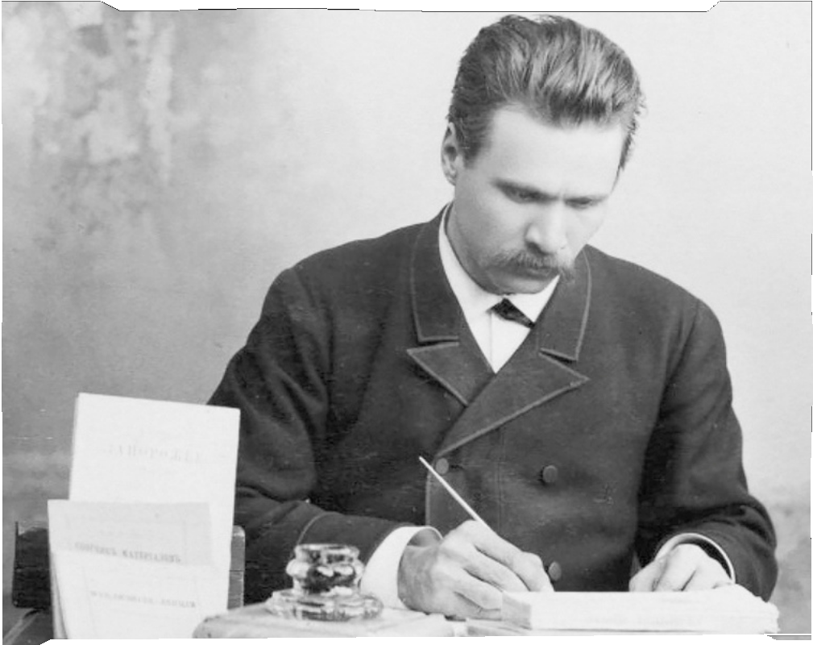
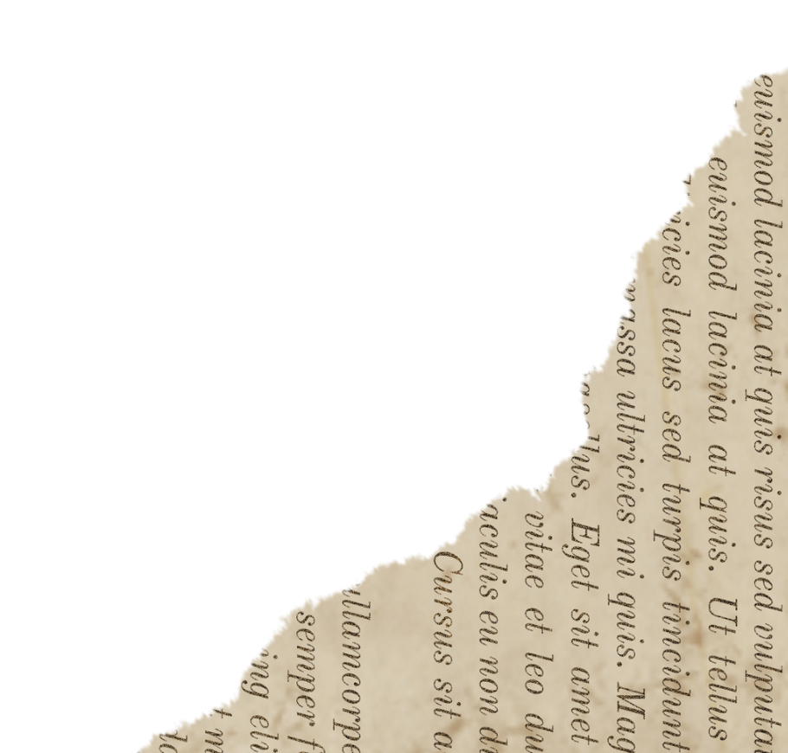
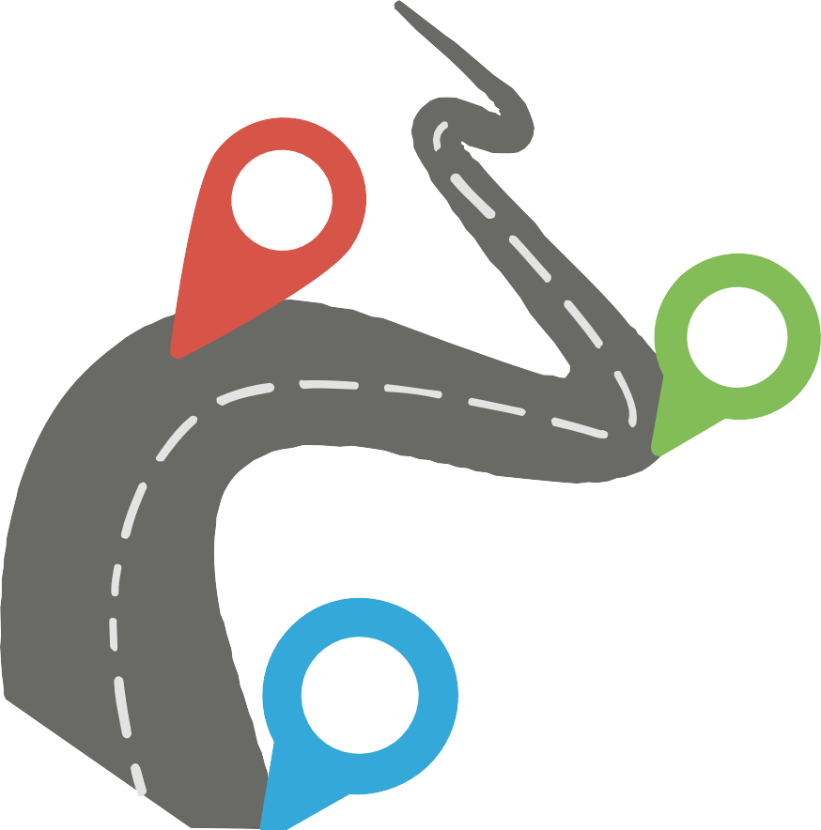
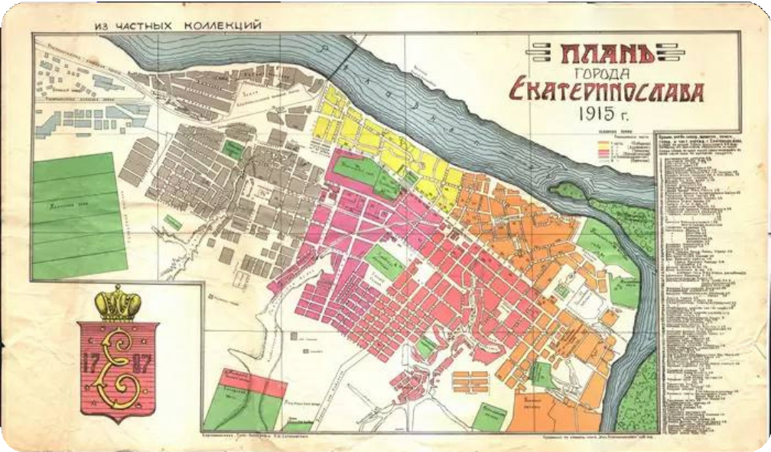
Чи цікавилися ви коли-небудь історією свого міста? Чи ходили стежками відомих історичних постатей?
Сьогодні ми презентуємо цікавий
маршрут, присвячений місцям пам'яті Д.І. Яворницького - геніального дослідника козацької доби. То ж, розпочнімо нашу екскурсію.

Slide 4
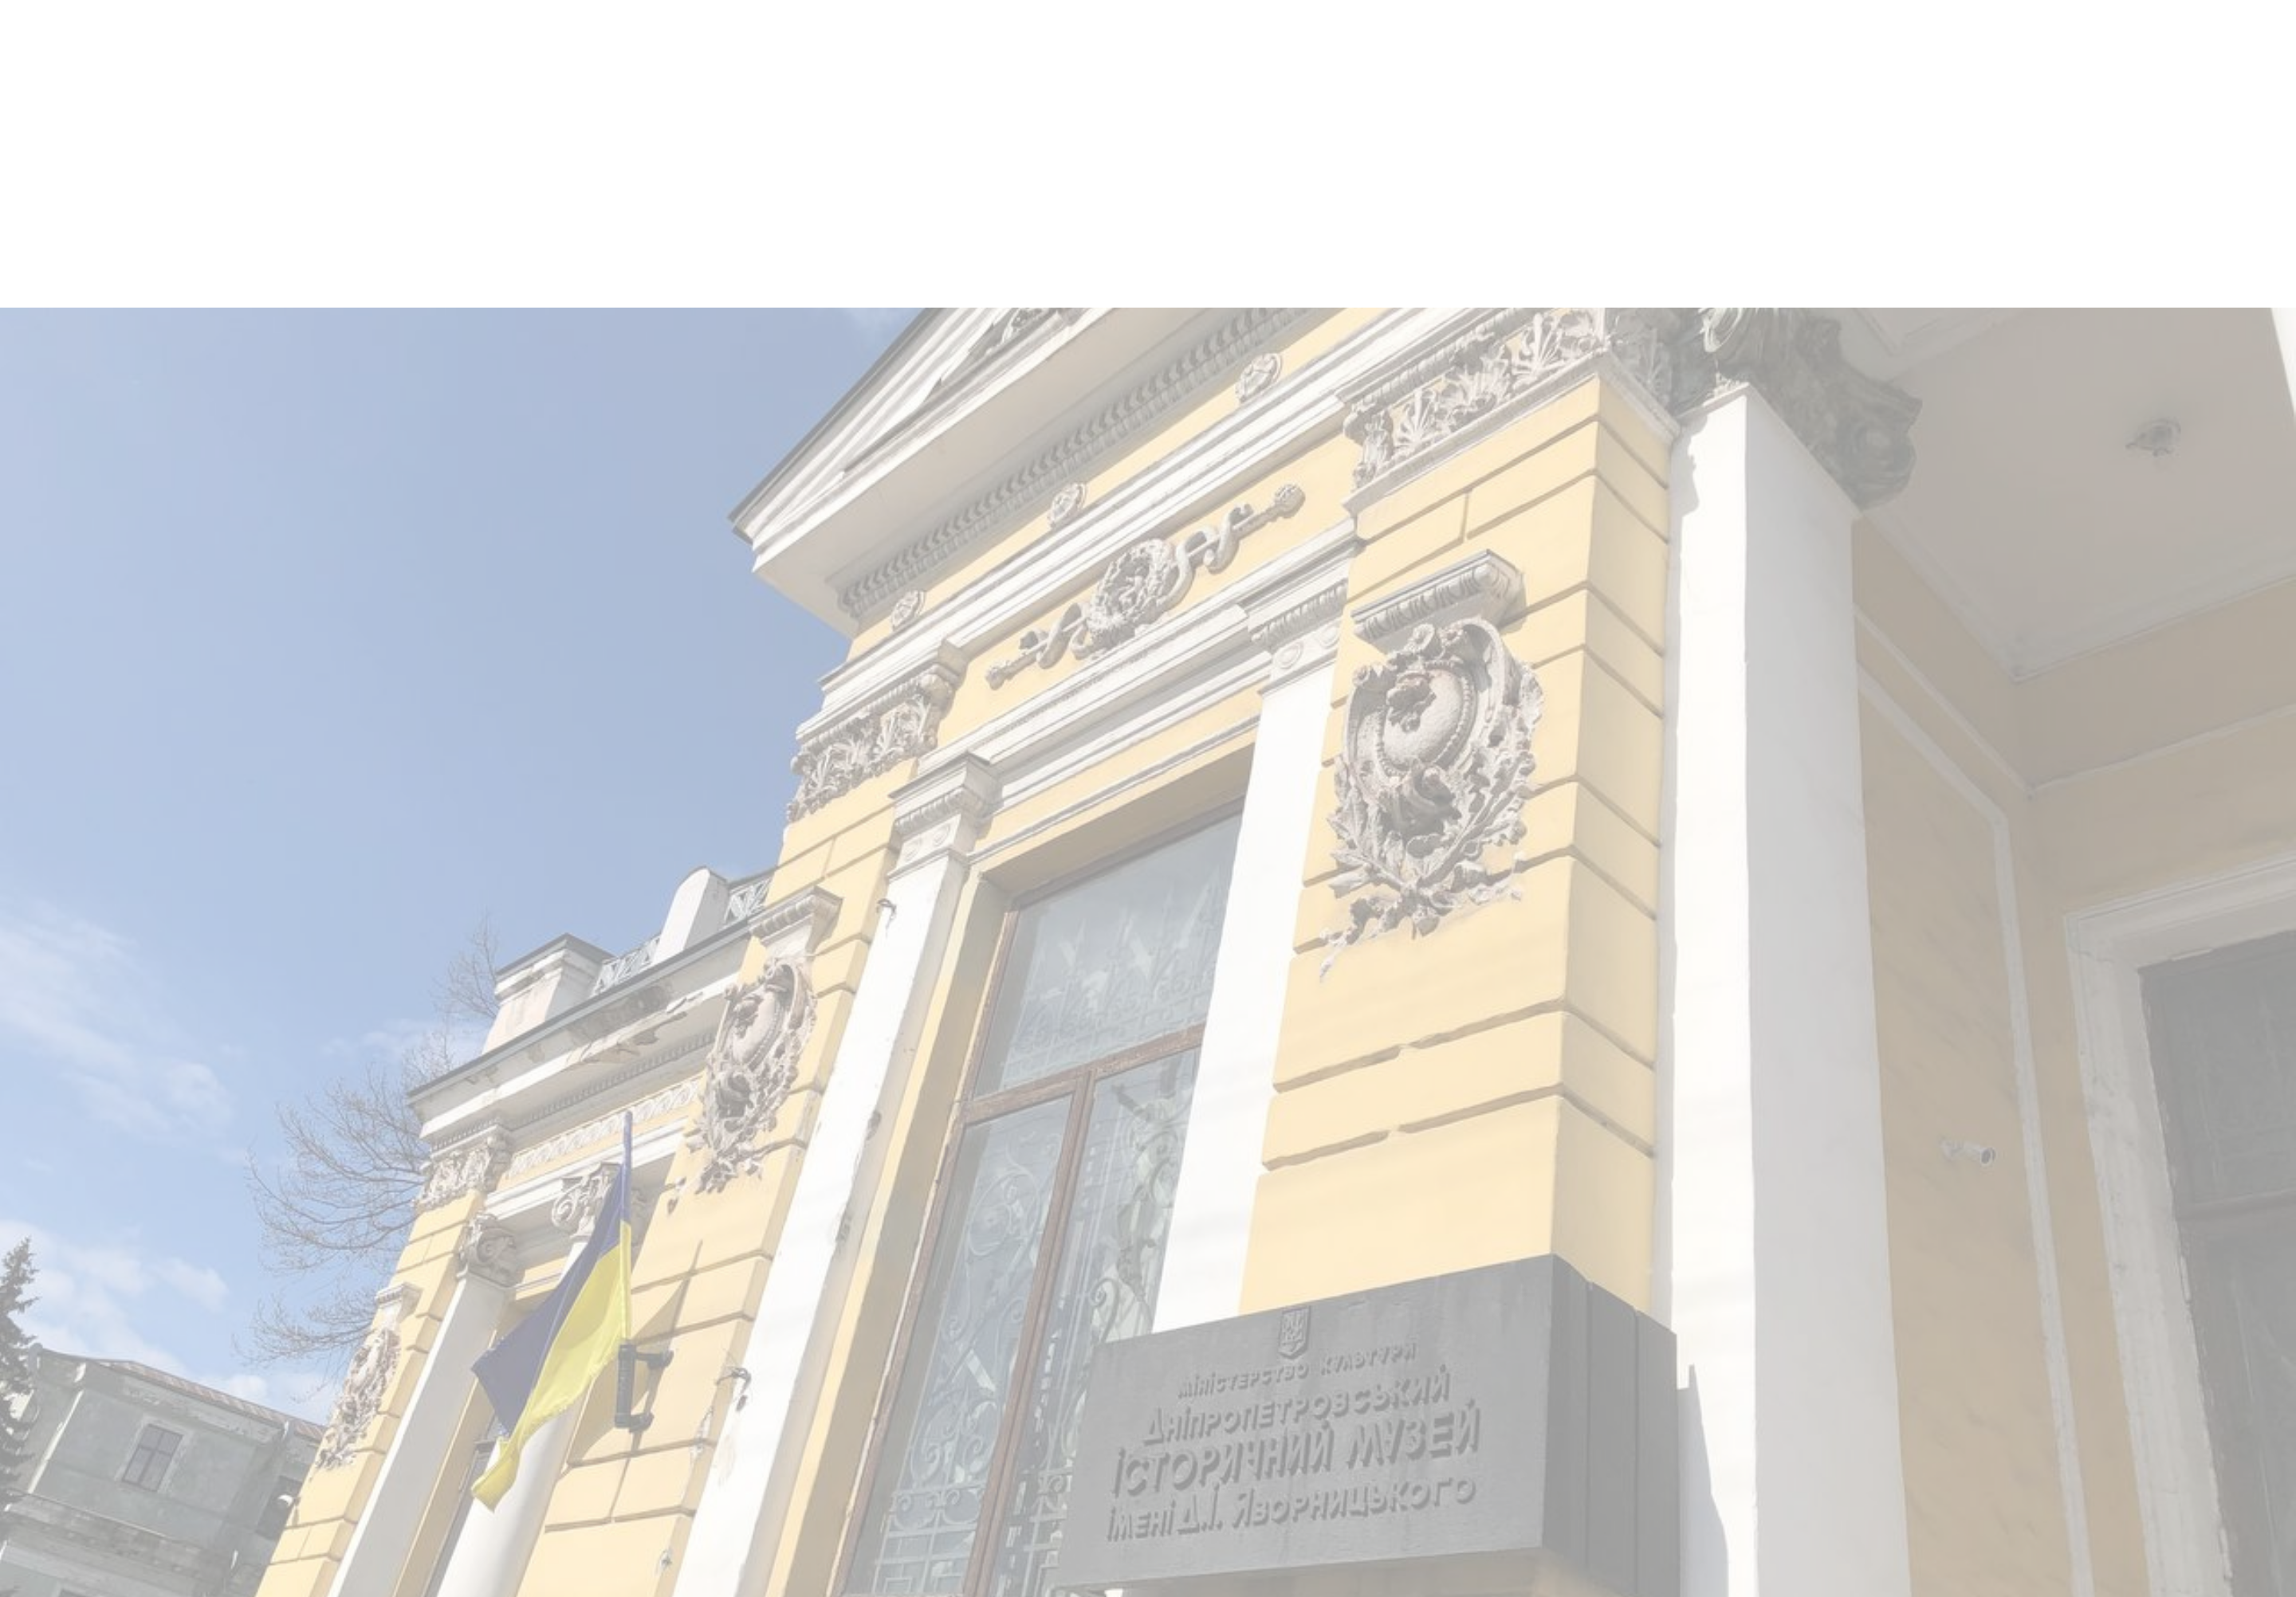
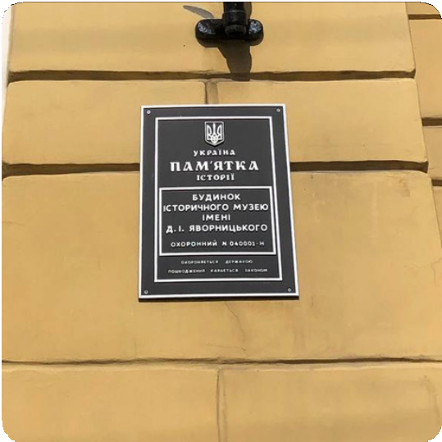
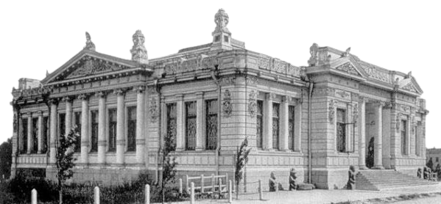
Першою зупинкою буде Дніпровський історичний музей імені Д. Яворницького.
Ця жовтенька будівля, з білими колонами та виразною ліпниною, була
далеко не першим домом для багатьох експонатів.
Спочатку вони розміщувалися у палаці Потьомкіна (до нього
повернемось згодом), у роки Кримської війни (1853-1856) музей переїхав до Катеринославської чоловічої гімназії. Відомий археолог Олександр Поль виявив бажання перемістити експонати до своєї приватної колекції, а вже після його смерті було ухвалене рішення побудувати окремий повноцінний музей.
Музей у 1910-ті
А вже у 1902 губернатор Катеринослава Андрій Фабр запросив пана Дмитра стати директором Катеринославського обласного музею імені Поля.

Slide 5
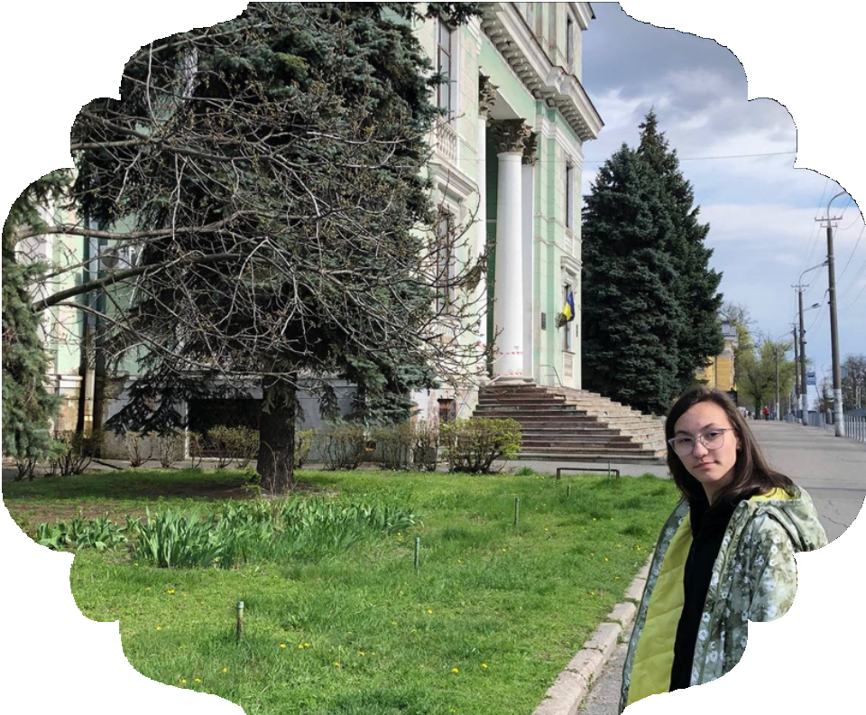
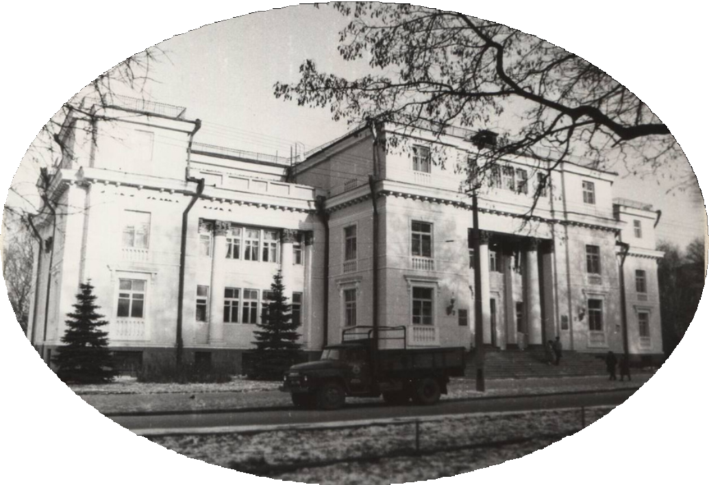
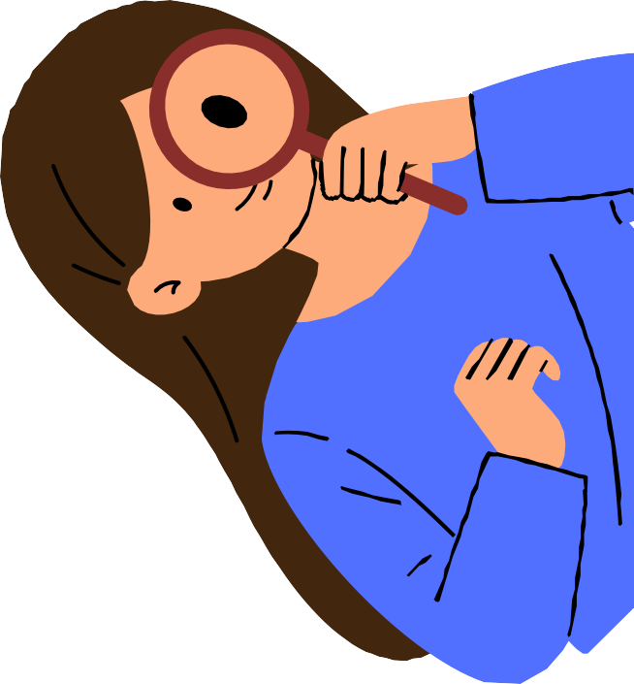
Наступна пам’ятка - другий корпус історичного музею, що розташований неподалік від головного.
Дмитро Іванович багато подорожував, проводив розкопки і часто
наповнював колекцію музею новими експонатами. Але їх накопичилось настільки багато, що довелося будувати другий корпус! Ідею зведення він узяв з проєкту будівлі Каїрського музею.
Другий корпус історичного музею у 1880-ті

Slide 6
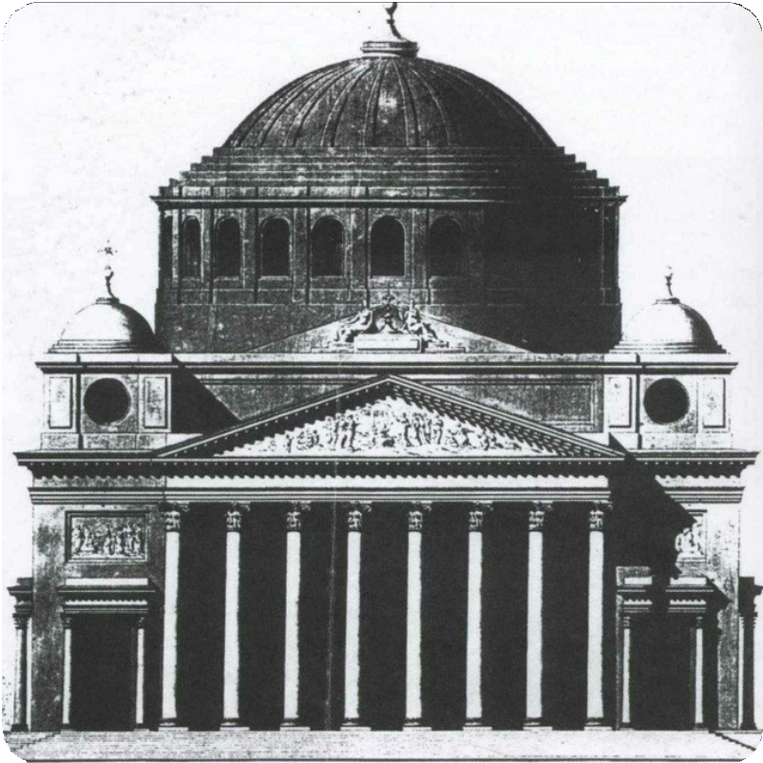
З цього місця розпочиналася історія Катеринослава. 9 травня 1787 року в слободу Половиця прибули імператриця Катерина II та австрійський імператор Йосип II із командою для заснування Катеринослава.
Наступна зупинка - Спасо-Преображенський собор у двох хвилинах від попередньої локації.
Закладання міста та собору відбувалося на узгір'ї, з якого відкривалася прекрасна панорама. Але задум Катерини та Потьомкіна - збудувати дванадцятипрестольний храм
- обмежився лише закладанням фундаменту.
Причинами став брак коштів і людських ресурсів.
Лише у 1835 р. закінчилося будівництво. Але зведений
храм був меншим у шість разів від того, що був за початковим проєктом.

Slide 7
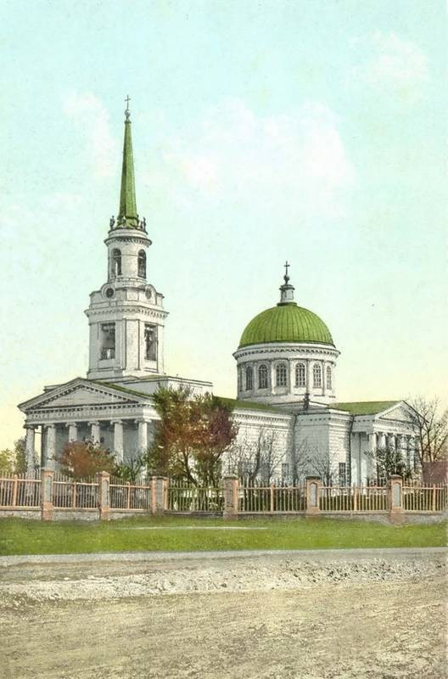
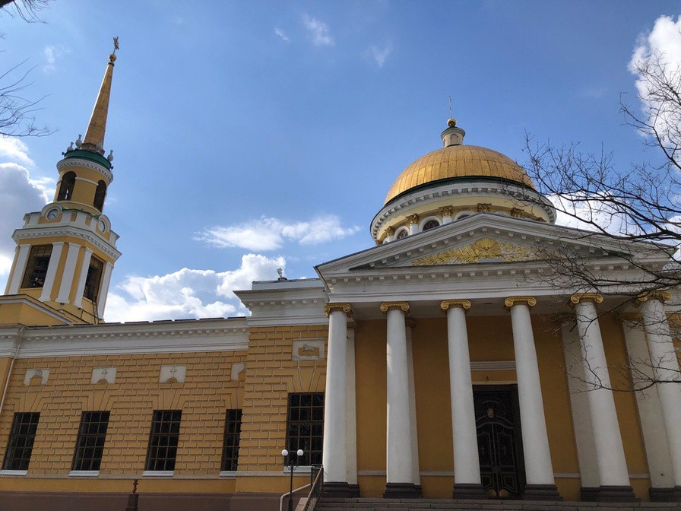
Прихід "совєтів" ознаменувався планами підриву собору у 1930- х рр. та встановленням на його місці пам'ятника "вождеві світового пролетаріату".
Цю інформацію не розголошували офіційно, проте
Яворницький дізнався про плани союзу безбожників і вирішив розробити свій план порятунку собору.
У 1930 році за ініціативою історика собор перетворився на музей
релігії та атеїзму.
Навіть вдалося зберегти
церковне начиння та оздоблення під виглядом
музейних експонатів та історичних артефактів.
З серпня 1941 по жовтень 1943 нацисти зробили
невеликий ремонт та відновили церковні служби.

Slide 8
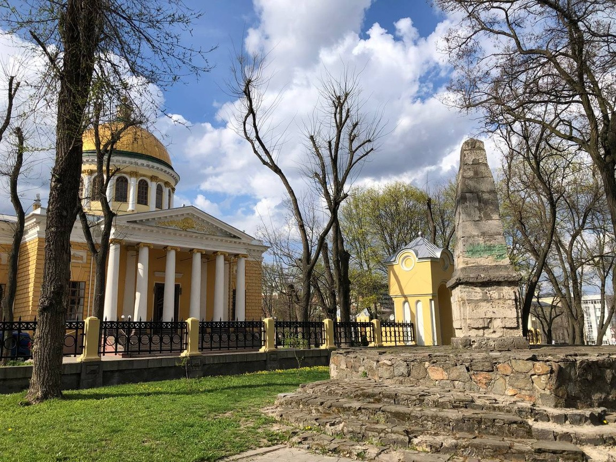
Катерининська миля
“Здесь и быть городу. Здесь же быть и соборному храму Преображения господня”
- так писав архієпископ Гавриїл Розанов про заснування міста.

Slide 9
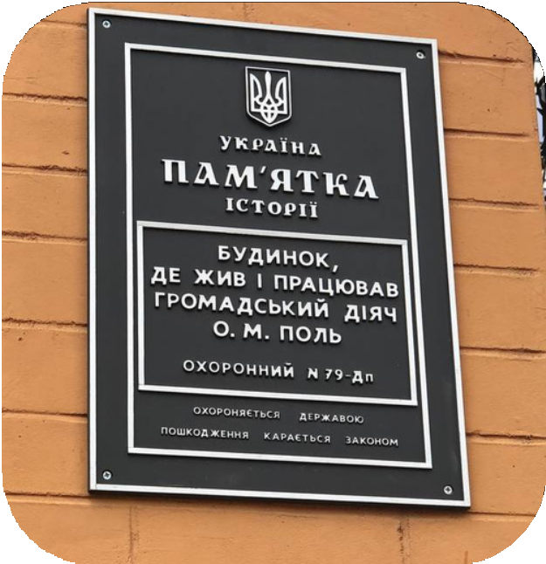
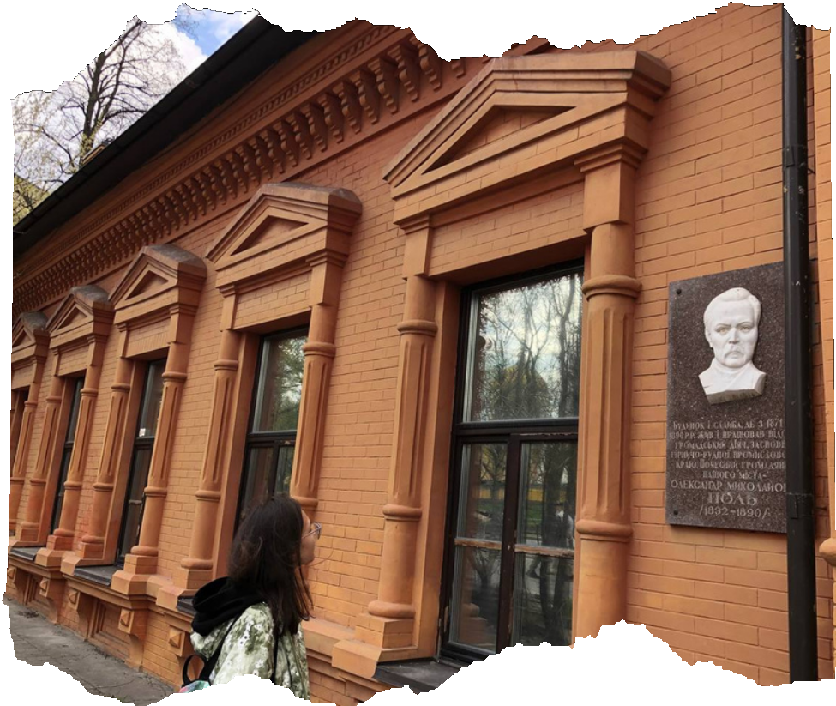
Оминаючи пішки Катерининську милю, натрапляємо на будинок-садибу О. Поля - наступну локацію нашої екскурсії.
Олександр Поль - відомий громадський діяч, без якого
Катеринослав не досяг би такого рівня розвитку. Він був істориком, брав участь в історичних розкопках, колекціонував старожитності, відкрив родовища залізної руди на Криворіжжі.
Побудував Амурський міст й Придніпровську залізницю та був близьким приятелем Д.І. Яворницького, якого планував призначити директором майбутнього музею.

Slide 10
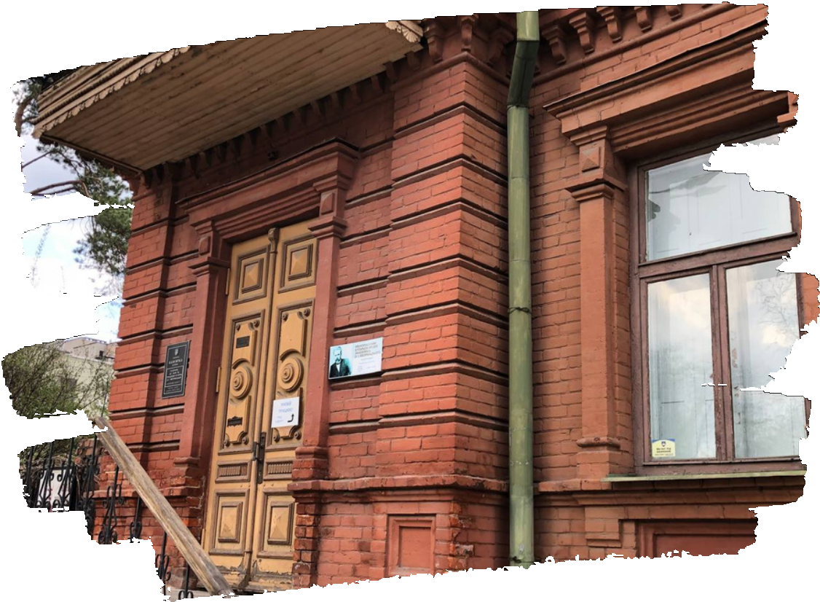
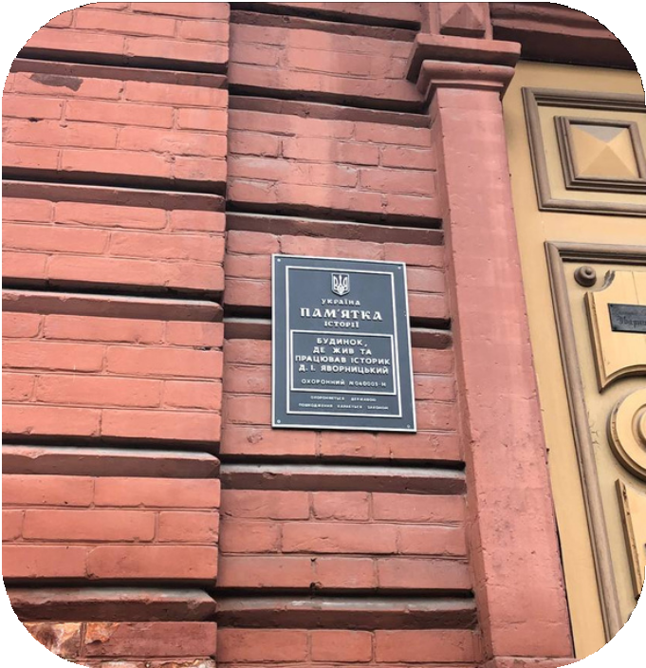
А ось ще одна цікава станція нашого маршруту
- будинок-музей Д. І. Яворницького. Його сучасники називали Куренем козацького батька.
Це єдина будівля, яка зберіглася незмінною з часу ХІХ ст.
Яворницький був талановитою людиною з доброю
вдачею. Нерідко до нього в гості приходили й інші
відомі діячі: Максим Рильський, Павло Тичина, Остап Вишня,
Агатангел Кримський, Микола Самокиш, Михайло Кропивницький та багато інших.
Також він підтримував дружні відносини з художником Іллєю
Ріпиним. Вони часто листувалися. А чи знали ви, що на картині “Запорожці пишуть лист...(а кому саме, вирішуйте самі)” Ріпин змалював писаря з Дмитра Івановича?

Slide 11
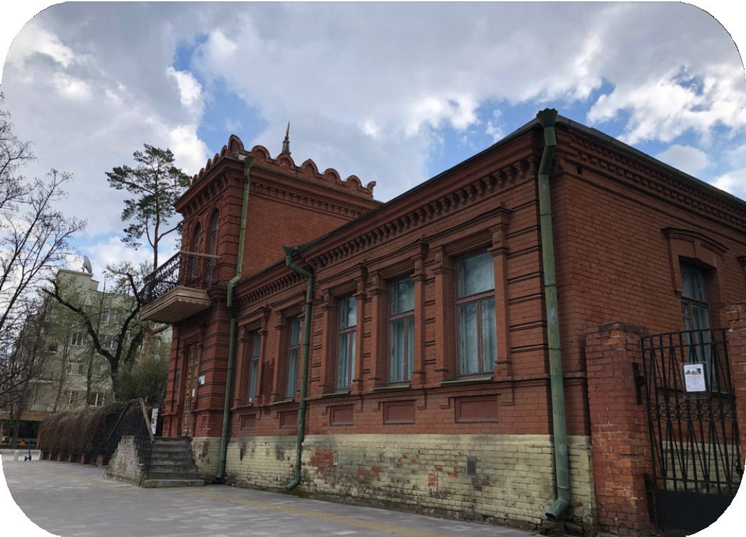
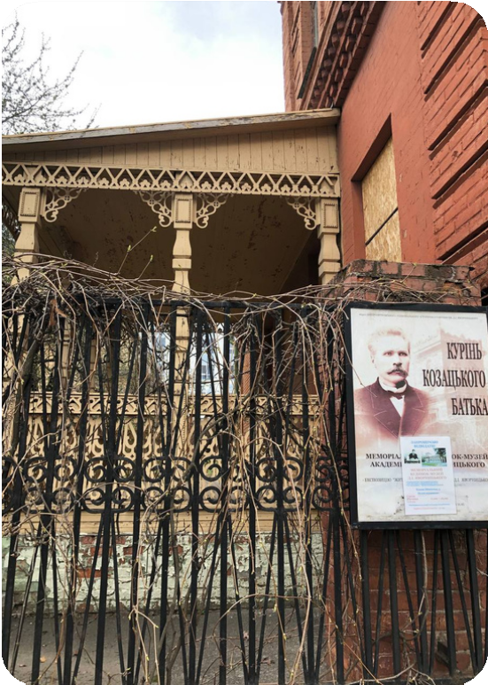
Зі смертю "батька українського козацтва" історія будинку не скінчилася. У 1940- 1941 рр. тут проживали жінка Яворницького та її сестри. А в роки Другої світової війни маєток зазнав руйнувань: пошкодженими були кухня, мезонін та ганок.
Нацисти заштукатурили стіни та розписи на них, дерев’яну альтанку знесли, а замість неї прибудували цегляний портик. Чимало меблів, картин та інших речей було вивезено.
На наступний день після
виселення окупантами, хатня робітниця Катерина Литвиненко прийшла по певні речі.
Побачивши вирізані з рам картини, і під загрозою смерті вона вирішила сховати їх.

Slide 12
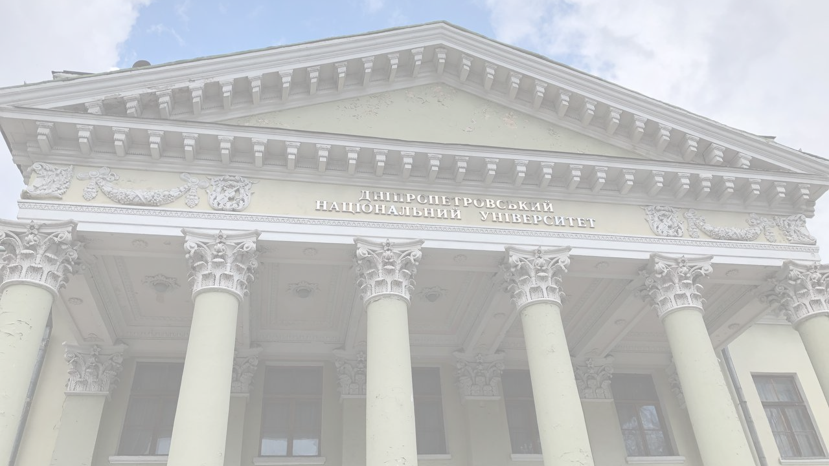
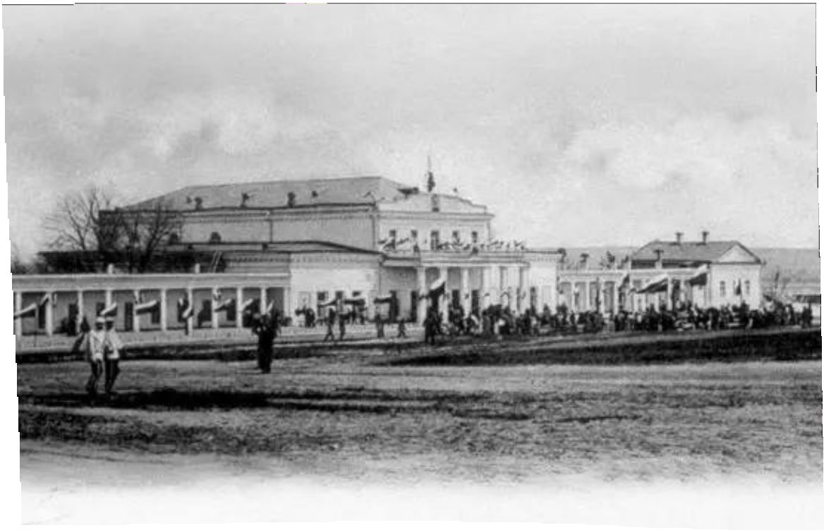
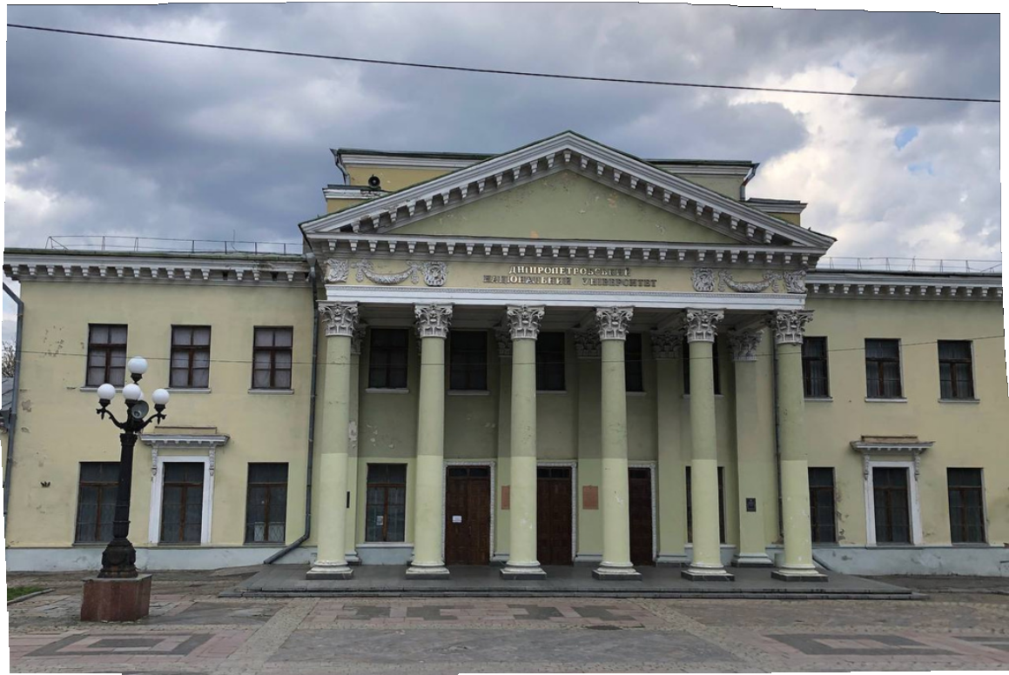
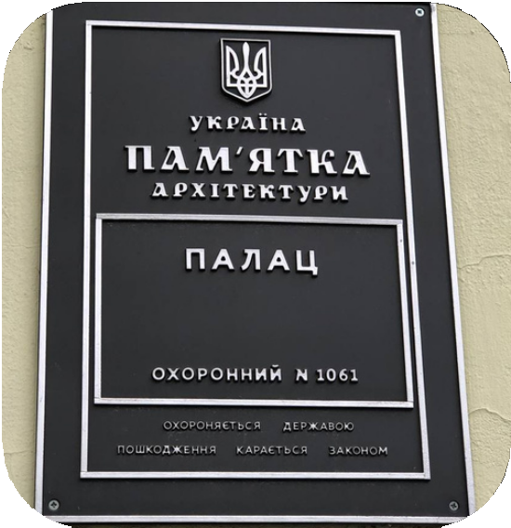
Ось і настав час завершувати нашу екскурсію.
Перед вами - Потьомкінський палац, який наразі відомий як Палац культури студентів.
У деяких джерелах зазначено, що основа проєкту
належить самому Потьомкіну, однак повний проєкт
Палац на початку XX сторіччя
належав І. Старову.
Цікавим є той факт, що ані сам Потьомкін, ані Катерина ІІ так і не відвідали палац.
Сучасний вигляд

Slide 13
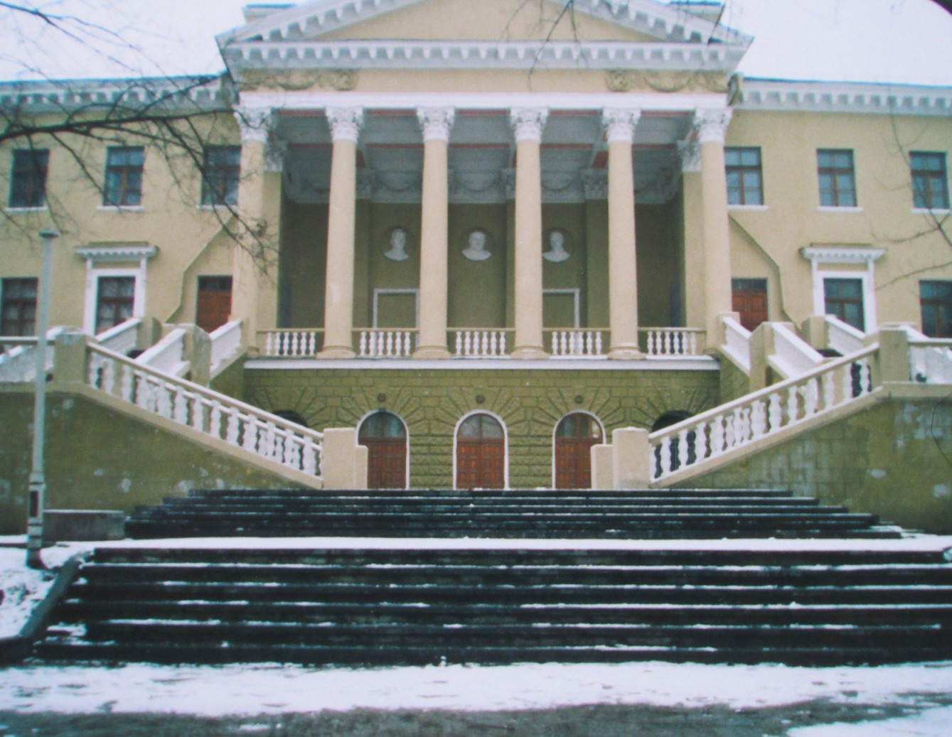
Після Смерті обох правителів палац почав занепадати, стан був жахливим. Коштів у казні не вистачало на реконструкцію.
Згодом його скромно перебудували, а Олександр Поль вирішив розмістити там губернський музей. Пізніше там влаштовували дворянські збори(30-ті роки ХIХ ст.), навчальний корпус новоствореного Катеринославського
університету(1918 р.), будинок відпочинку(30-ті роки ХХ ст.) тощо. А під час Кримської та Другої Світової палац перетворювався на госпіталь. Після останньої палац був майже вщент зруйнованим. Повне відновлення відбулося тільки в 1952.

Slide 14
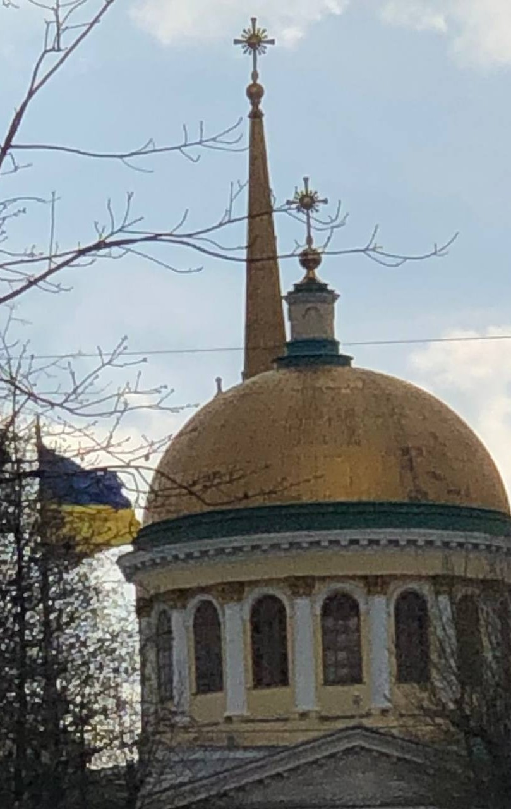
Висновки
Результати: Вивчила історію мого міста від дати заснування Катеринослава до сьогодення, дослідила історичні пам’ятки мого міста, склала екскурсійний маршрут.
Новизна: створення нового маршруту історичними пам’ятками та використання власного фотоматеріалу.

Slide 15
Список використаних джерел
Потьомкінський палац. Історична довідка - http://surl.li/sowdp;
Будинок Яворницького. Історична довідка - http://surl.li/suach;
Офіційний сайт музею “Садиба Яворнцького” - http://surl.li/stzox;
Спасо-Преображенський собор. Інформаційне джерело - http://surl.li/suaeh;
Історичний музей корпус №2. Інформаційна довідка - http://surl.li/suafk;
Історичний музей ім. Яворницького. Інформаційна довідка - http://surl.li/suaif;
Історична довідка про Дмитра Яворницького - http://surl.li/suajt;
Меморіальний будинок Д. І. Яворницького. Інформаційна довідка - http://surl.li/suaks;
Оригінальне фото другого корпусу історичного музею - http://surl.li/suaov;
Історична довідка про палац Потьомкіна - http://surl.li/suaqp;
Історична довідка “Палац культури студентів” - http://surl.li/suarz;
Фото з власного архіву.

